Slide 1
Телескопы

Slide 2
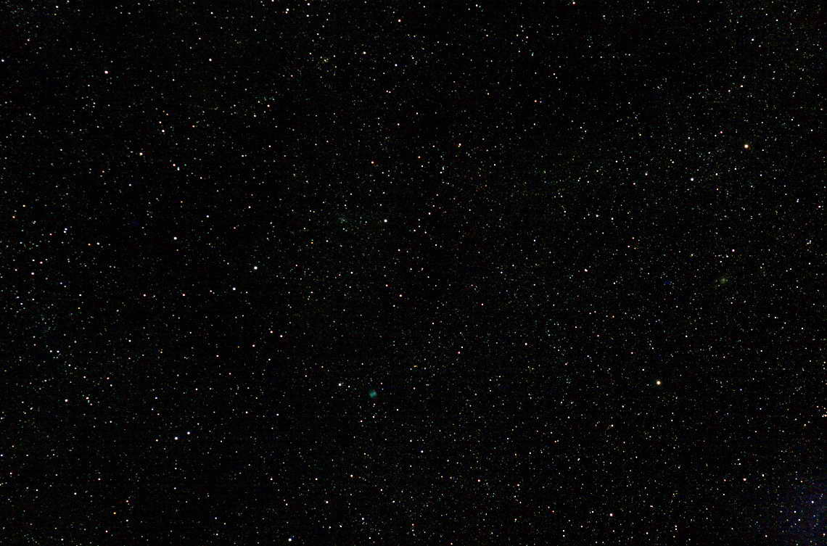
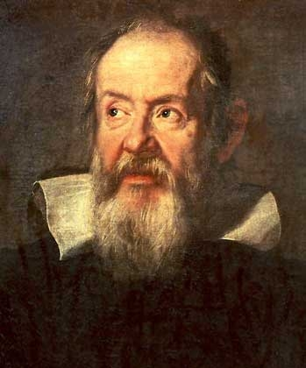
История телескопа
Первый телескоп был построен в 1609 году итальянским астрономом Галилео Галилеем. Телескоп имел скромные размеры (длина трубы 1245 мм, диаметр объектива 53 мм, окуляр 25 диоптрий), несовершенную оптическую схему и 30-кратное увеличение. Он позволил сделать целую серию замечательных открытий (фазы Венеры, горы на Луне, спутники Юпитера, пятна на Солнце, звезды в Млечном Пути).

Slide 3
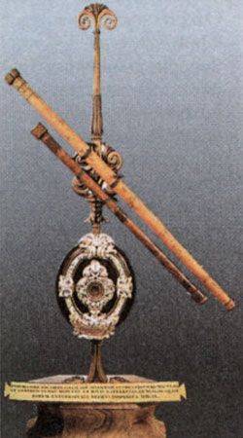
В 1609, начав наблюдения с помощью телескопа, Галилей обнаружил на Луне темные пятна, названные им морями, горы и горные цепи. 7 января 1610 открыл четыре спутника планеты Юпитер, установил, что Млечный Путь является скоплением звезд. В октябре 1610 открыл фазы Венеры; в конце этого же года, почти одновременно с Т.Хэрриотом, И. Фабрицием и Х. Шейнером, открыл пятна на Солнце. Изменение положения солнечных пятен доказывало, как правильно считал Галилей, что Солнце вращается вокруг своей оси.

Slide 4
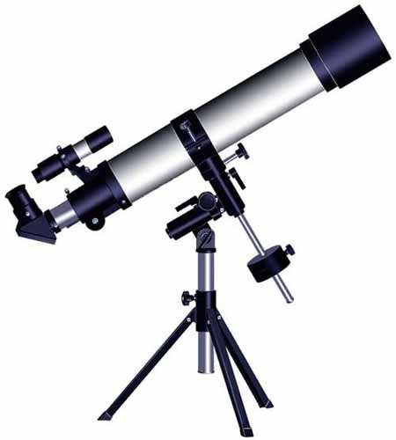
Оптические телескопы
Существуют две основные конструкции оптических телескопов – рефракторы (преломляющие) и рефлекторы (отражающие).

Slide 5
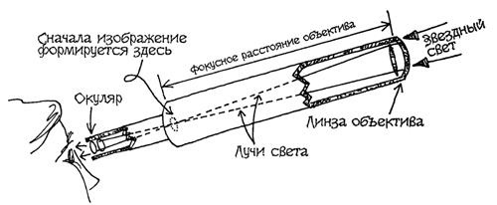
Телескоп-рефрактор
Объективом телескопа-рефрактора служит большая линза, которая всегда находится в передней части трубы. Свет от звезды проходит эту линзу и преломляется таким образом, что около задней части трубы получается изображение светила.

Slide 6
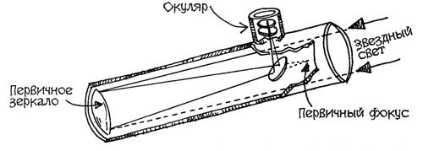
Телескоп-рефлектор
Телескоп-рефлектор имеет хорошо отполированное стеклянное или металлическое зеркало (объектив), расположеннное в нижней части открытой трубы. Когда свет звезды попадает на это зеркало, оно отражает его обратно вдоль трубы, чтобы построить изображение в главном фокусе.

Slide 7
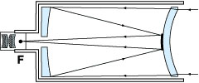
Зеркально-линзовые
Зеркально-линзовые (катадиоптрические) телескопы используют как линзы, так и зеркала, за счет чего их оптическое устройство позволяет достичь великолепного качества изображения с высоким разрешением, при том, что вся конструкция состоит из очень коротких портативных оптических труб.

Slide 8
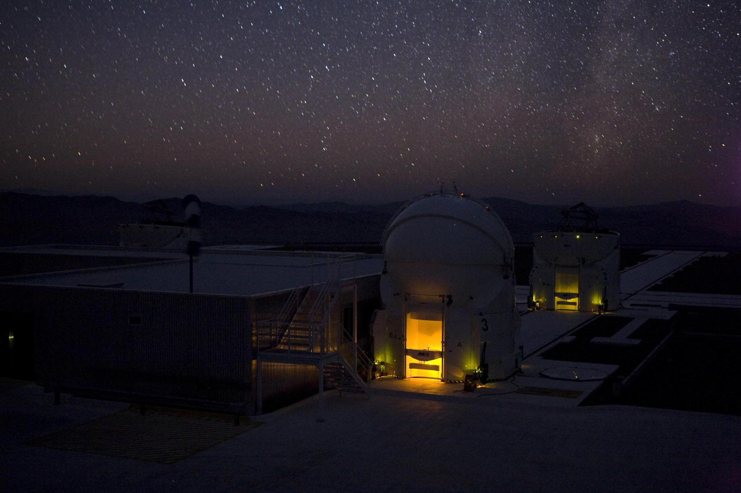
Первая задача телескопа - создать максимально резкое изображение и, при визуальных наблюдениях, увеличить угловые расстояния между объектами;
собрать как можно больше энергии излучения, увеличить освещенность изображения объектов.

Slide 9
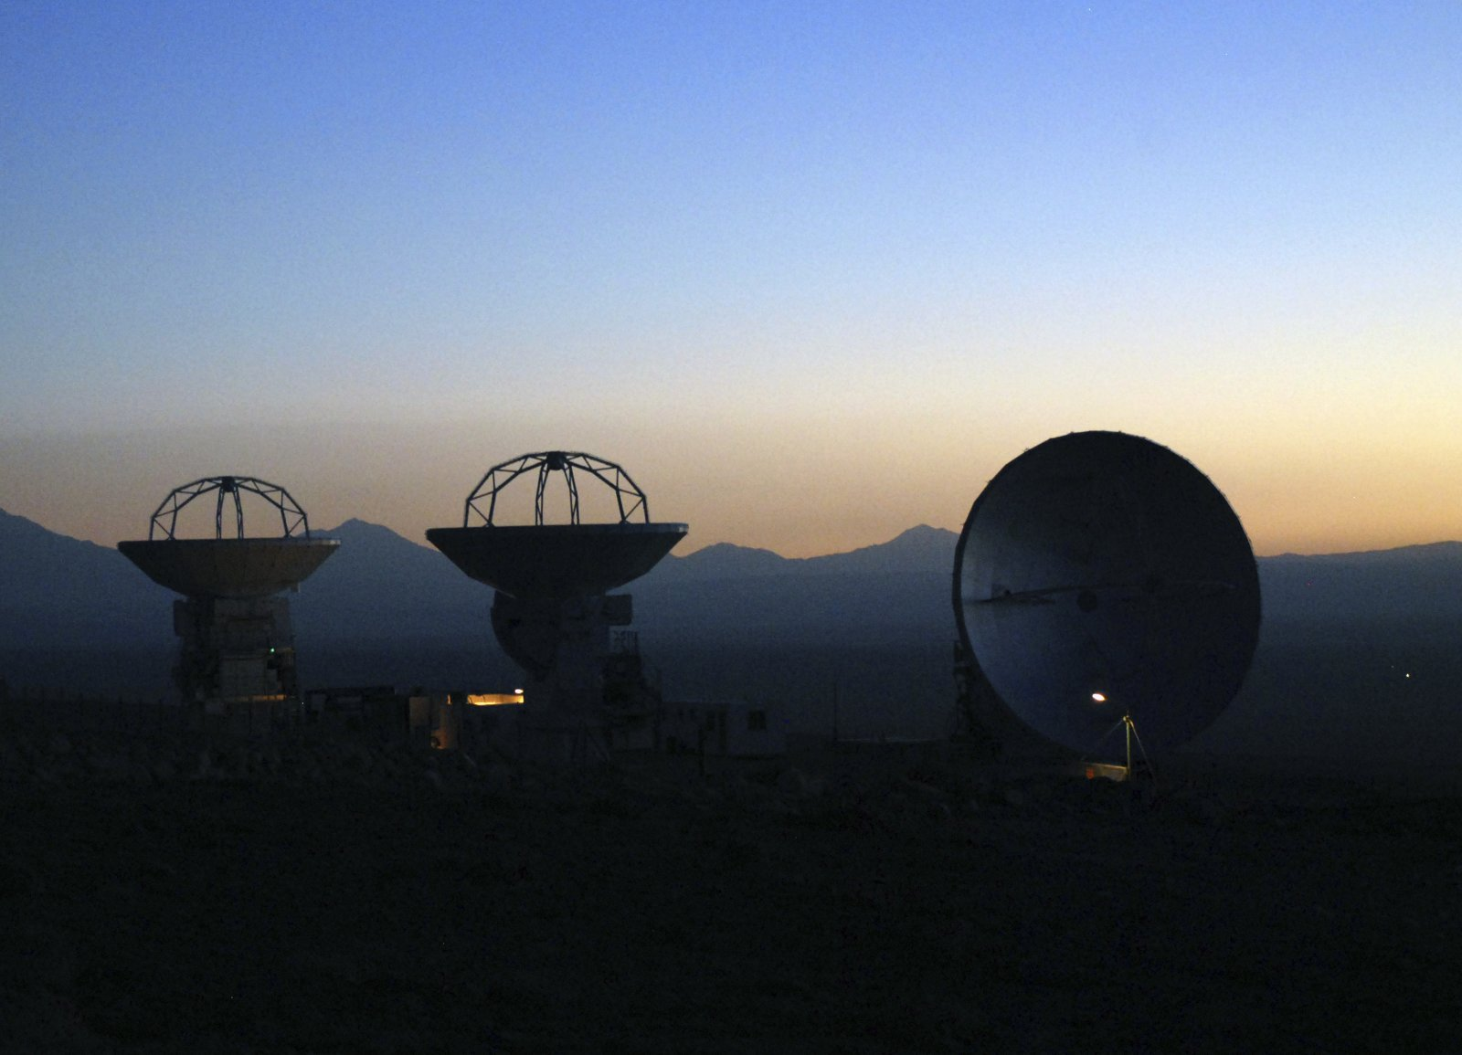
Вторая задача телескопа – увеличивать угол, под которым наблюдатель видит объект. Способность увеличивать угол характеризуется увеличением телескопа. Оно равно отношению фокусных расстояний объектива и окуляра.

Slide 10
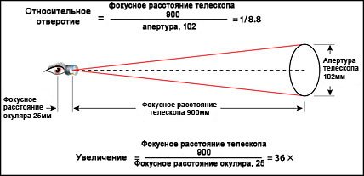
Увеличение телескопа
Это отношение размера объекта, видимого в телескоп, к размеру тела, видимого невооруженным глазом. Телескоп увеличивает не линейный, а угловой диаметр объектов. Таким образом получается, что видимое изображение расположено как бы ближе, чем реальный объект.

Slide 11
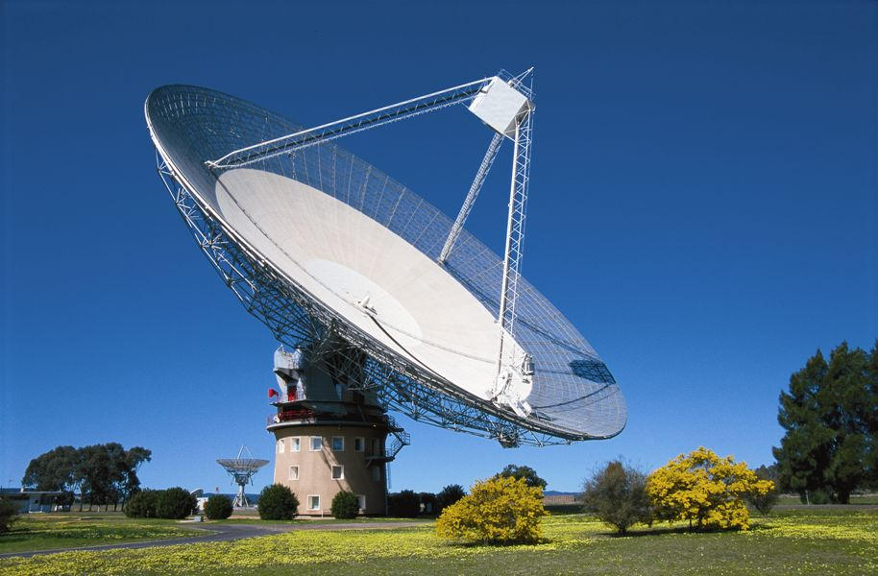
Радиотелескоп
Астрономический инструмент для приёма собственного радиоизлучения небесных объектов (в Солнечной системе, Галактике и Метагалактике) и исследования их характеристик, таких как: координаты,пространственная структура, интенсивность излучения, спектр и поляризация.

Slide 12
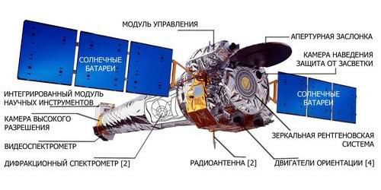
Рентгеновский телескоп
Телескоп, предназначенный для наблюдения удаленных объектов в рентгеновском спектре. Для работы таких телескопов обычно требуется поднять их над атмосферой Земли, непрозрачной для рентгеновских лучей. Поэтому телескопы размещают на высотных ракетах или на искусственных спутниках Земли.

Slide 13
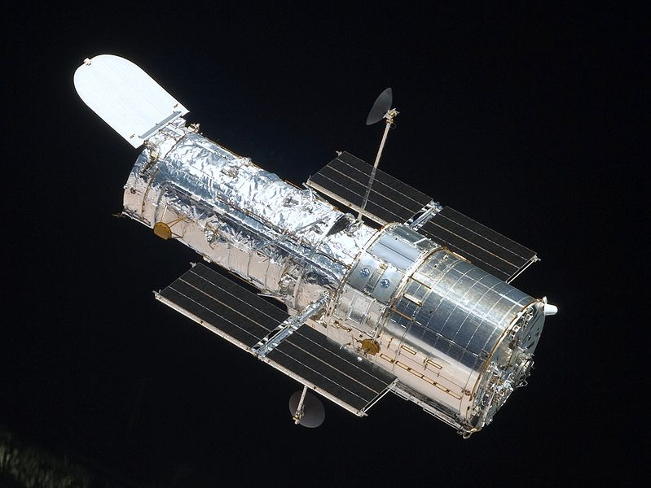
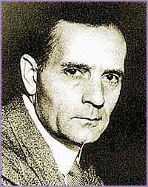
Первым триумфальным проектом космическим телескопом, продемонстрировавшим всю силу этого метода, стал американский космический телескоп «Хаббл»
Эдвин Пауэлл Хаббл (1889-1953)

Slide 14
Телескоп имени Хаббла
Косми́ческий телеско́п «Хаббл» - автоматическая обсерватория на орбите вокруг Земли, названная в честь Эдвина Хаббла. Телескоп «Хаббл» — совместный проект NASA и Европейского космического агентства.
Размещение телескопа в космосе даёт возможность регистрировать электромагнитное излучение в диапазонах, в которых земная атмосфера непрозрачна; в первую очередь — в инфракрасном диапазоне. Из-за отсутствия влияния атмосферы, разрешающая способность телескопа в 7—10 раз больше аналогичного телескопа, расположенного на Земле.
Длина космического аппарата — 13,3 м, диаметр — 4,3 м, размах солнечных батарей — 12,0 м, масса 11 000 кг (с установленными приборами около 12 500 кг).
Телескоп представляет собой рефлектор системы Ричи—Кретьена с диаметром главного зеркала 2,4 м, позволяющий получать изображение с оптическим разрешением порядка 0,1 угловой секунды.

Slide 15
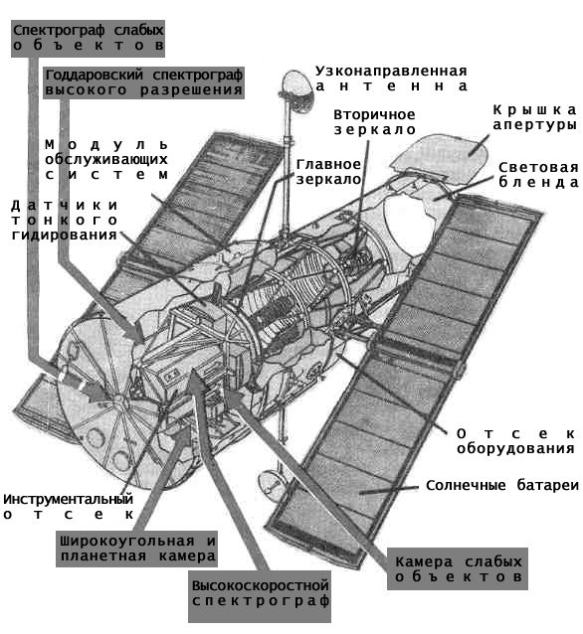

Slide 16
Возможности телескопа Хаббла
На борту HST находятся: две камеры, два спектрографа, фотометр, астродатчики. Вследствие того, что телескоп находится за пределами атмосферы эти приборы позволяют:
Фиксировать изображения объектов с очень высоким разрешением. Наземные телескопы редко дают разрешение, больше одной угловой секунды. В любых условиях HST дает разрешение в одну десятую угловой секунды.
Обнаруживать объекты малой светимости. Самые большие наземные телескопы редко обнаруживают объекты слабее 25 звездной величины. HST может обнаруживать объекты 28 звездной величины, что почти в 20 раз меньше.
Наблюдать объекты в ультрафиолетовой части спектра. Ультрафиолетовый диапазон составляют важнейшую часть спектра горячих звезд,туманностей идругихмощных источников излучения.

